Slide 1

به نام خدا وندینگ ماشین (سخت افزار)
نام و نام خانوادگی:امیررضا سلاطین
موضوع درس:سیستم های نهفته و بی درنگ
استاد:دکتر محمدزاده

Slide 2
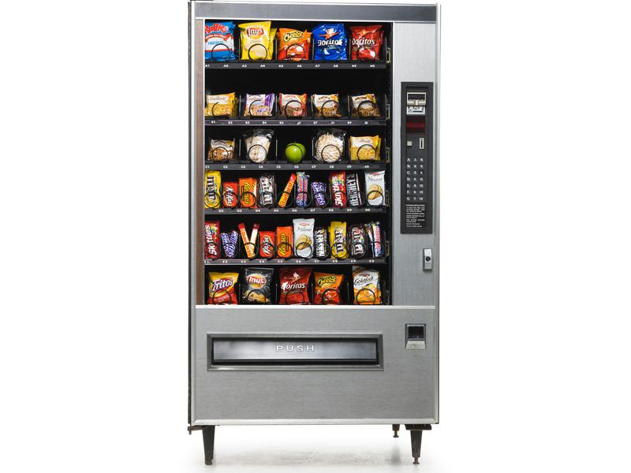
مقدمه
پروژه سخت افزار،یک سیستم وندینگ ماشین است که وظیفه آماده سازی و تحویل نوشیدنی بر اساس انتخاب مشتری و همچنین قابلیت شخصی سازی نوشیدنی برای مشتری بر اساس سن و قد و معیارهای دیگر است.این پروژه برای آسان سازی سرو و آماده سازی نوشیدنی بدون دخالت دست انسان ساخته می‌شود.هدف ما از ساخت این پروژه،ایجاد دستگاه با هزینه کم و بهینه است.

Slide 3
هدف پروژه
هدف از انجام پروژه سخت افزاری گفته شده این است که بتوانیم کارهایی که دستگاه وندینگ ماشین انجام می‌دهد را پیاده‌سازی کنیم.

Slide 4
ابزار و تجهیزات برد آردوینو UNO R3 برای هسته مرکزی و کنترل اجزای مختلف سخت افزار دی مالتی پلکسر برای کاهش تعداد استفاده از پین های خود برد ماژول رله 5 ولتی سروو موتور MG995 پمپ آب 5 ولتی سوییچینگ 12 ولت 5 آمپر رگولاتور 7805 فیوز شیشه ای با جریان های مختلف

Slide 5
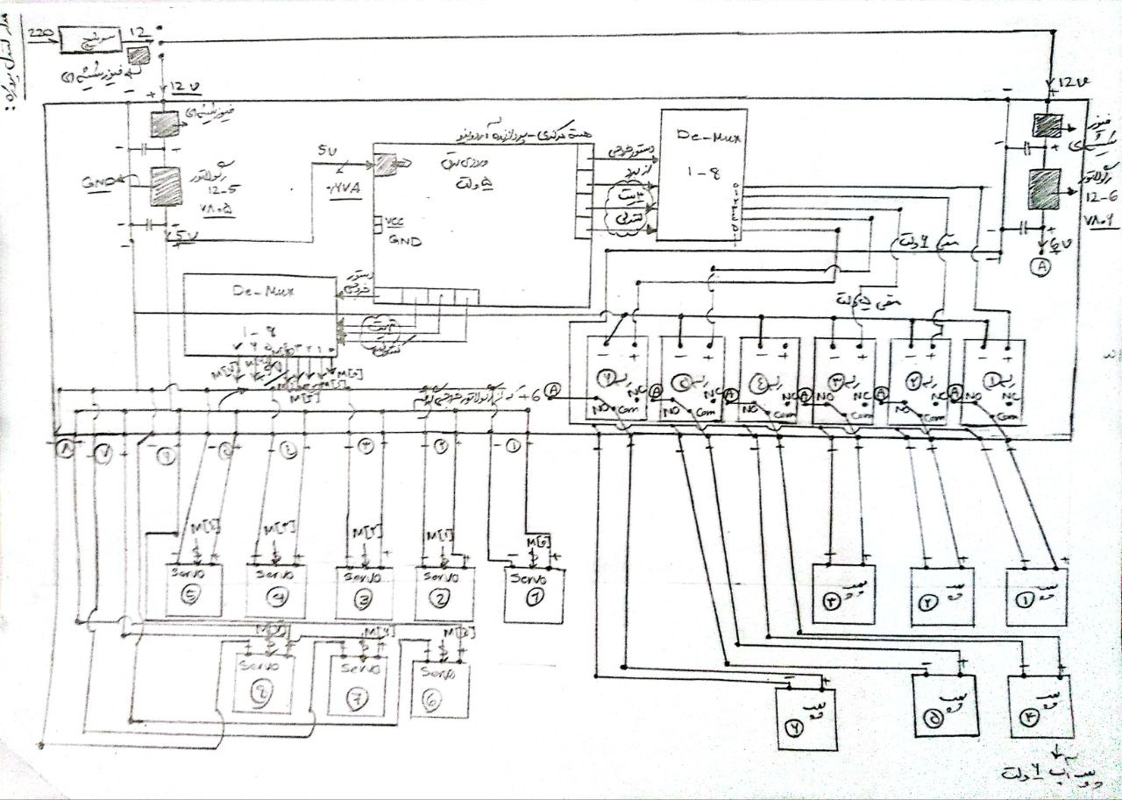
شماتیک پروژه

Slide 6
برنامه نویسی سخت افزار
برنامه سخت افزار این پروژه برای برد آردوینو انجام شده که به زبان شبه C نوشته می‌شود(که زبان مخصوص برد آردوینو است)

Slide 7
چالش ها
یک چالش مهم در طراحی این دستگاه ناپایدار شدن مدار در هنگام استفاده از پمپ ها بود که با استفاده از یک خازن این ناپایداری رفع می‌شود.
هنگام اتصال برق انرژی داخل خازن ذخیره می‌شود و در صورت نوسان تامین انرژی می‌کند.

Slide 8
Delivering with confidence
اتصال سخت افزار به نرم افزار
ارسال داده از رابط کاربری به سخت افزار:
برای این کار از کتابخانه مخصوص ارسال داده از طریق سریال خود جاوا استفاده کردیم.در این کتابخانه ابتدا یک پورت مخصوص برای ارسال و دریافت داده می‌سازیم و برای ارسال،این مسیر را برای خروجی آماده می‌کنیم و با تابع write داده را ارسال می‌کنیم.
دریافت تایید نهایی تمام شدن کار از آردوینو توسط رابط کاربری:
برای این کار ابتدا از همان کتابخانه گفته شده استفاده می‌کنیم و یک پورت برای دریافت داده(که قبلا ساختیم)آماده می‌کنیم اما این بار مسیر را برای دریافت آماده می‌کنیم و بعد از این یک متغیر برای دریافت داده از آردوینو که همان reader است را آماده می‌کنیم تا داده را از آردوینو بخواند.

Slide 9
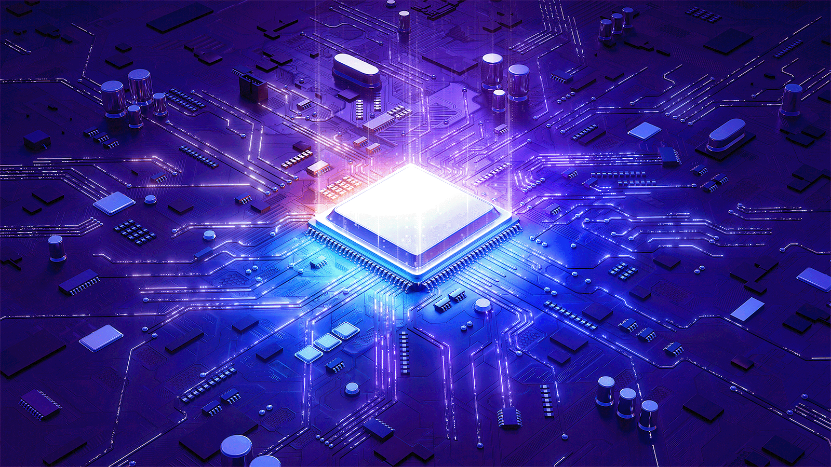

جمع بندی
:Vending Machine
پیاده سازی سخت افزار با استفاده از ابزار و تجهیزات
برنامه نویسی برد مرکزی
اتصال رابط کاربری به سخت افزار(ارسال و دریافت داده)

Slide 10
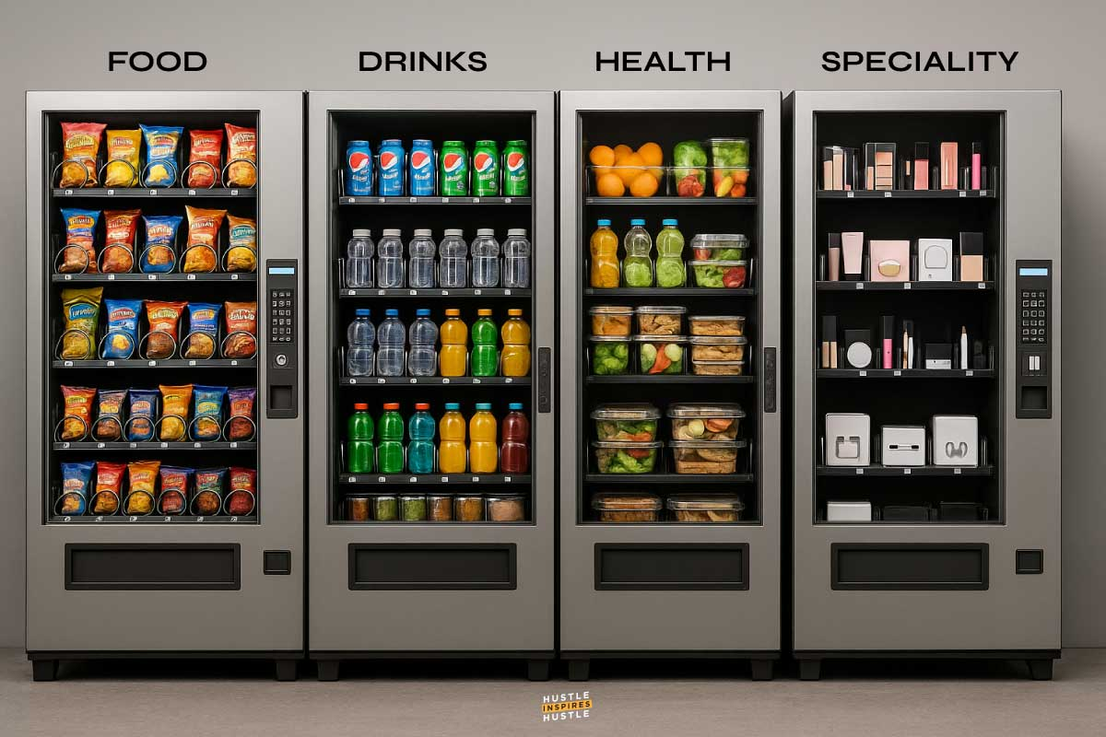
END

